Slide 1
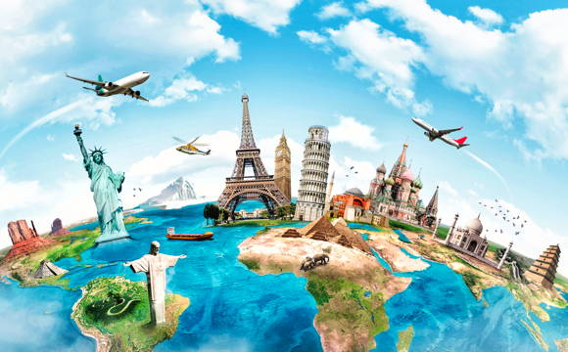
Die Welt kennenlernen - Tourismus
WPU Geografie

Slide 2
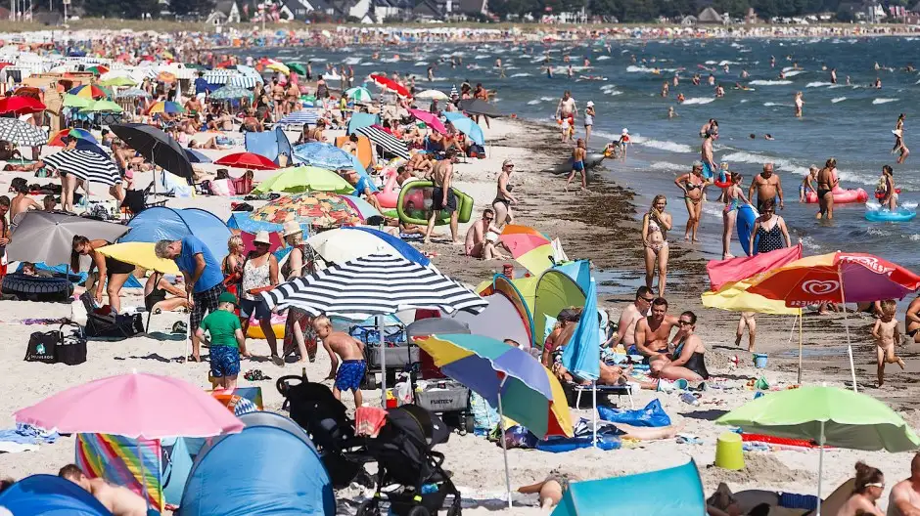
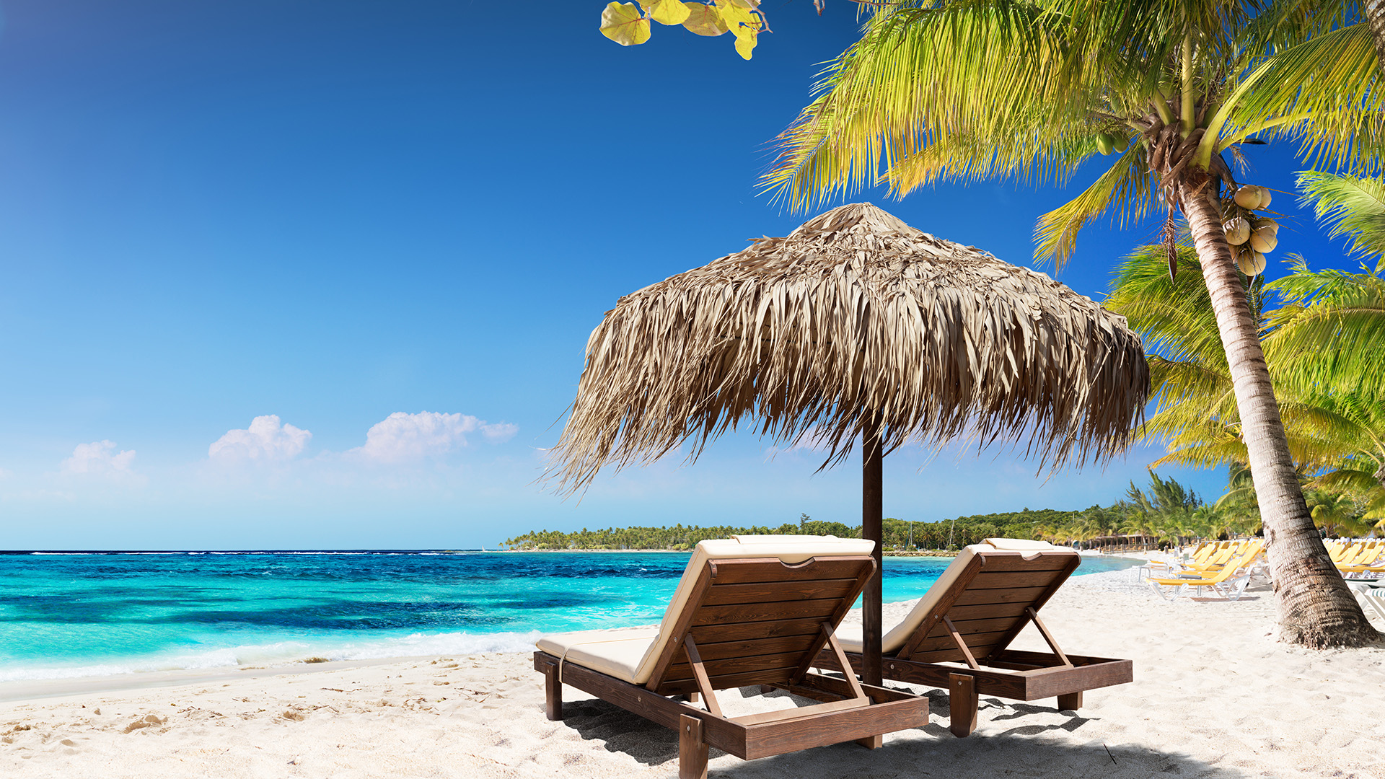
Die Welt kennenlernen
WPU Geografie
Wo ist der Traumstrand?

Slide 3
Die Welt kennenlernen
WPU Geografie

Slide 4
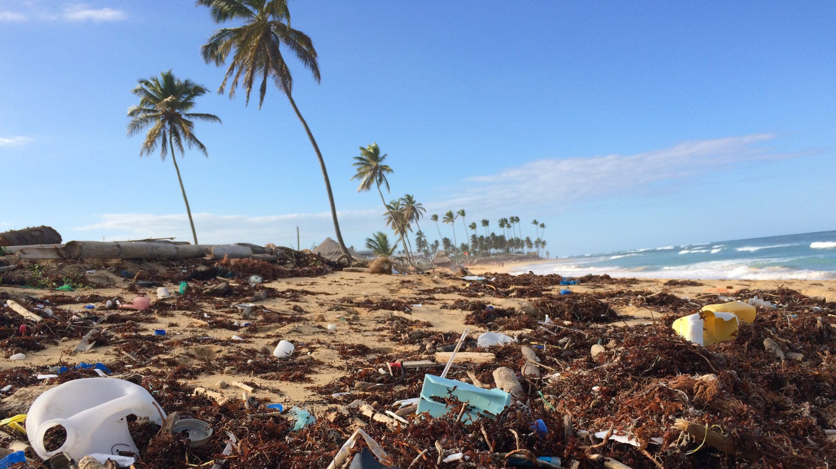
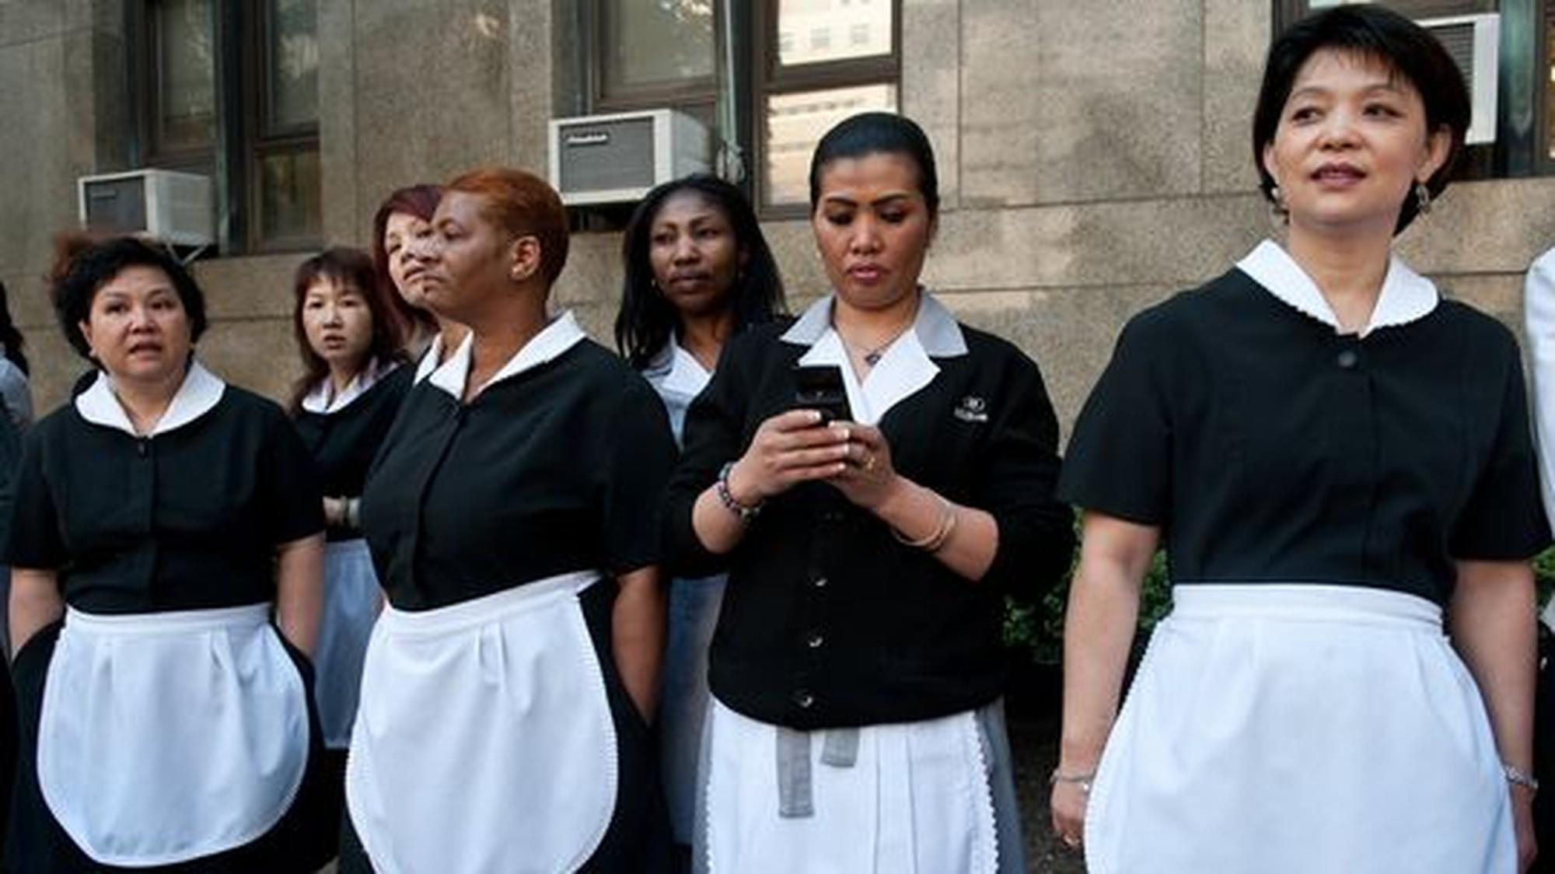
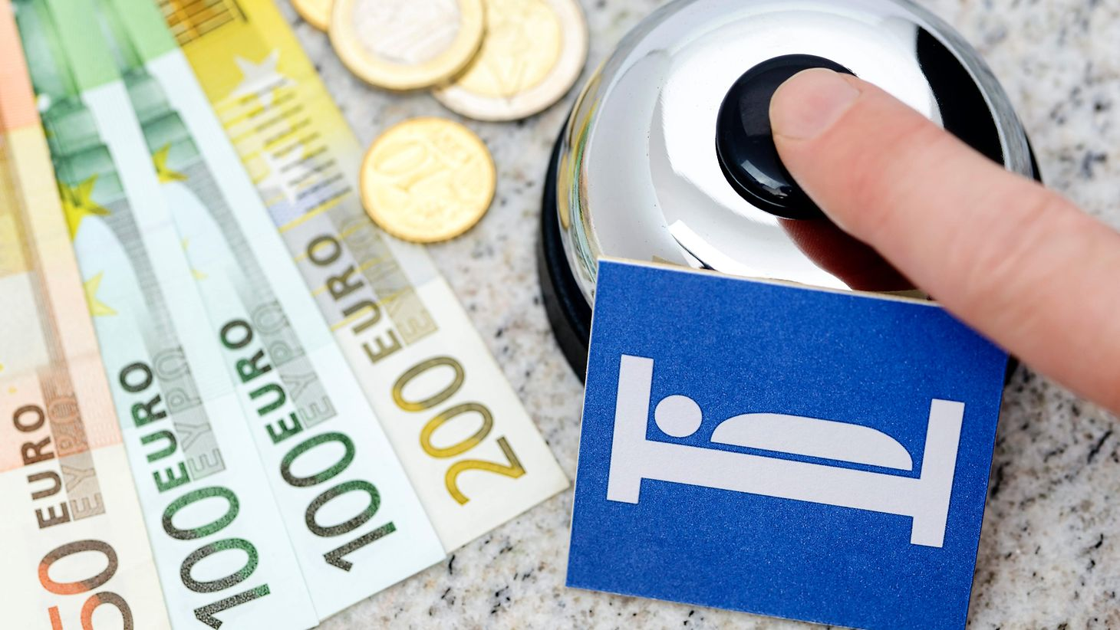
Die Welt kennenlernen
WPU Geografie
Nachhaltigkeit?

Slide 5
Die Welt kennenlernen
WPU Geografie
Leistungsüberprüfung:
LEK
Podcast
Test

